Slide 1
CẤU TRÚC DỮ LIỆU VÀ THUẬT TOÁN NÂNG CAO
Chương 5. Đồ thị
BM Công nghệ phần mềm – Khoa CNTT
se.nuce.edu.vn

Slide 2
Chương 5: Đồ thị
5.1. Đồ thị và các khái niệm liên quan
5.2. Cài đặt đồ thị
5.3. Một số bài toán tiêubiểu

Slide 3
Chương 5: Đồ thị
5.1. Đồ thị và các khái niệm liên quan
5.2. Cài đặt đồ thị
5.3. Một số bài toán tiêubiểu

Slide 4
5.1. Đồ thị và các khái niệm liên quan
  Định nghĩa: Đồ thị là một mô hình toán học được sử dụng để biểu diễn một tập đối tượng có quan hệ với nhau theo một cách nào đó.
  Định nghĩa hình thức
    Đồ thị G được xác định bởi một cặp (V, E), trong đó
    V là tập đỉnh
    E là tập các cạnh nối cặp đỉnh E ⊆ {(u,v) | u, v ∈ V}
  Đồ thị vô hướng
    quan hệ định nghĩa bởi mỗi cạnh là quan hệ đối xứng
    E ⊆ {{u,v} | u, v ∈ V}
  Đồ thị định hướng
    (u, v) ≠ (v, u)

Slide 5
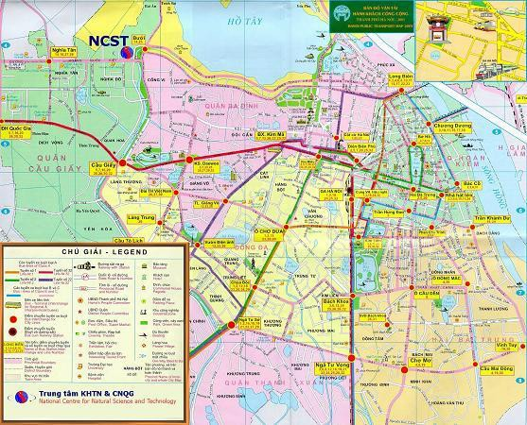

5.1. Đồ thị và các khái niệm liên quan

Slide 6
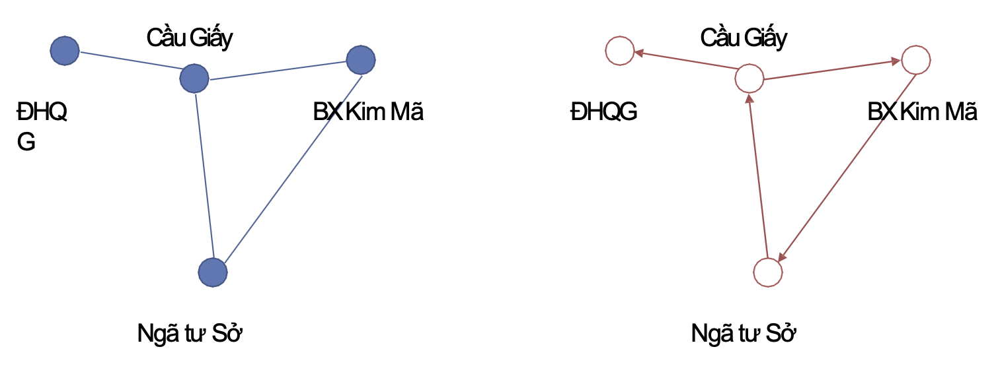
5.1. Đồ thị và các khái niệm liên quan
Ví dụ: đồ thị vô hướng – định hướng

Slide 7
5.1. Đồ thị và các khái niệm liên quan
Ví dụ:
  Mạng vận tải (transportation networks)
  Mạng liên lạc (communication networks)
  Mạng thông tin (information networks)
  Mạng xã hội (social networks)
  Mạng phụ thuộc (dependency networks)

Slide 8
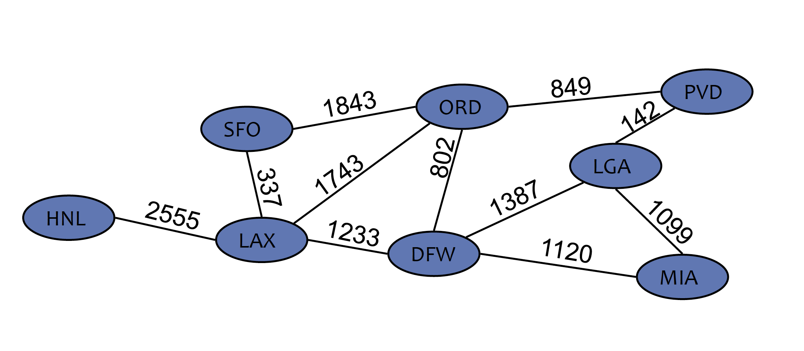
5.1. Đồ thị và các khái niệm liên quan
Ví dụ:

Slide 9
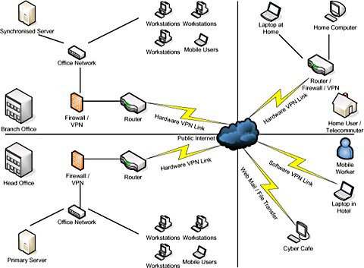
5.1. Đồ thị và các khái niệm liên quan
Ví dụ:

Slide 10

5.1. Đồ thị và các khái niệm liên quan
Ví dụ:

Slide 11
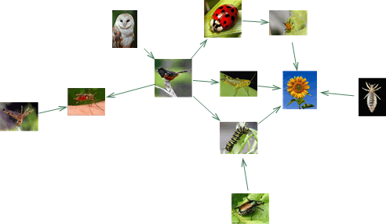
5.1. Đồ thị và các khái niệm liên quan
Ví dụ:

Slide 12
5.1. Đồ thị và các khái niệm liên quan
Định nghĩa: Đường đi
  Trong đồ thị vô hướng G=(V,E)
    Đường đi
      là dãy P các đỉnh v1, v2, …, vk có tính chất 2 đỉnh liên tiếp vi, vi+1 được nối bởi 1 cạnh trong G.
      P được gọi là đường đi từ v1 đến vk
    Chu trình là đường đi v1, v2, …, vk với k > 2 trong đó k-1 đỉnh đầu tiên phân biệt và v1 = vk
  Với đồ thị có hướng, trong một đường đi hay chu trình, 2 đỉnh liên tiếp (vi, vi+1) phải là một cung thuộc E

Slide 13
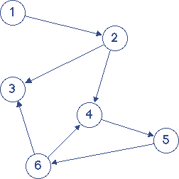
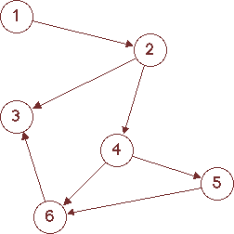
5.1. Đồ thị và các khái niệm liên quan
Ví dụ: đồ thị có chu trình – không có chu trình

Slide 14
5.1. Đồ thị và các khái niệm liên quan
Định nghĩa: Tính liên thông
  Đồ thị vô hướng liên thông nếu tồn tại đường đi từ u đến v với mọi cặp đỉnh (u, v)
  Đồ thị có hướng
    liên thông yếu nếu đồ thị vô hướng nền tảng của nó là đồ thị liên thông
    liên thông mạnh nếu tồn tại một đường đi từ u đến v và một đường đi từ v đến u với mọi cặp đỉnh (u, v)

Slide 15
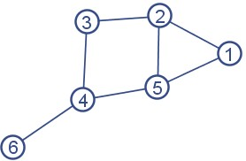
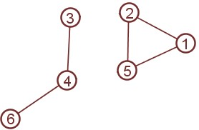
5.1. Đồ thị và các khái niệm liên quan
Ví dụ: đồ thị vô hướng liên thông – không liên thông

Slide 16
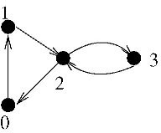
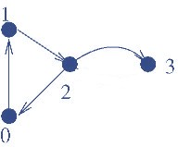
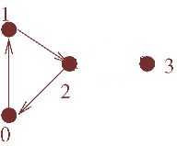
5.1. Đồ thị và các khái niệm liên quan
Ví dụ : đồ thị có hướng liên thông mạnh - yếu - không liên thông

Slide 17
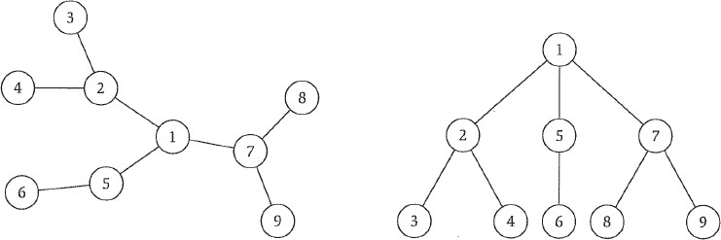
5.1. Đồ thị và các khái niệm liên quan
Các khái niệm khác
  Khoảng cách giữa 2 đỉnh u, v là số cạnh trên đường đi ngắn nhất từ u đến v
  Cây trong lý thuyết đồ thị: là đồ thị vô hướng liên thông không chứa chu trình
  Đồ thị có/không có trọng số
  Đồ thị có/không có nhãn

Slide 18
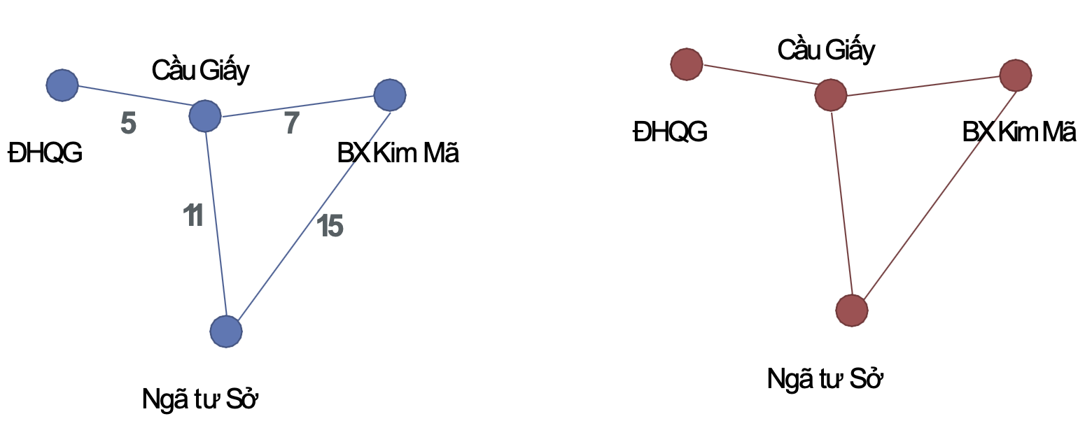
5.1. Đồ thị và các khái niệm liên quan
Ví dụ: đồ thị có trọng số - không trọng số

Slide 19
Chương 5: Đồ thị
5.1. Đồ thị và các khái niệm liên quan
5.2. Cài đặt đồ thị
5.3. Một số bài toán tiêubiểu

Slide 20
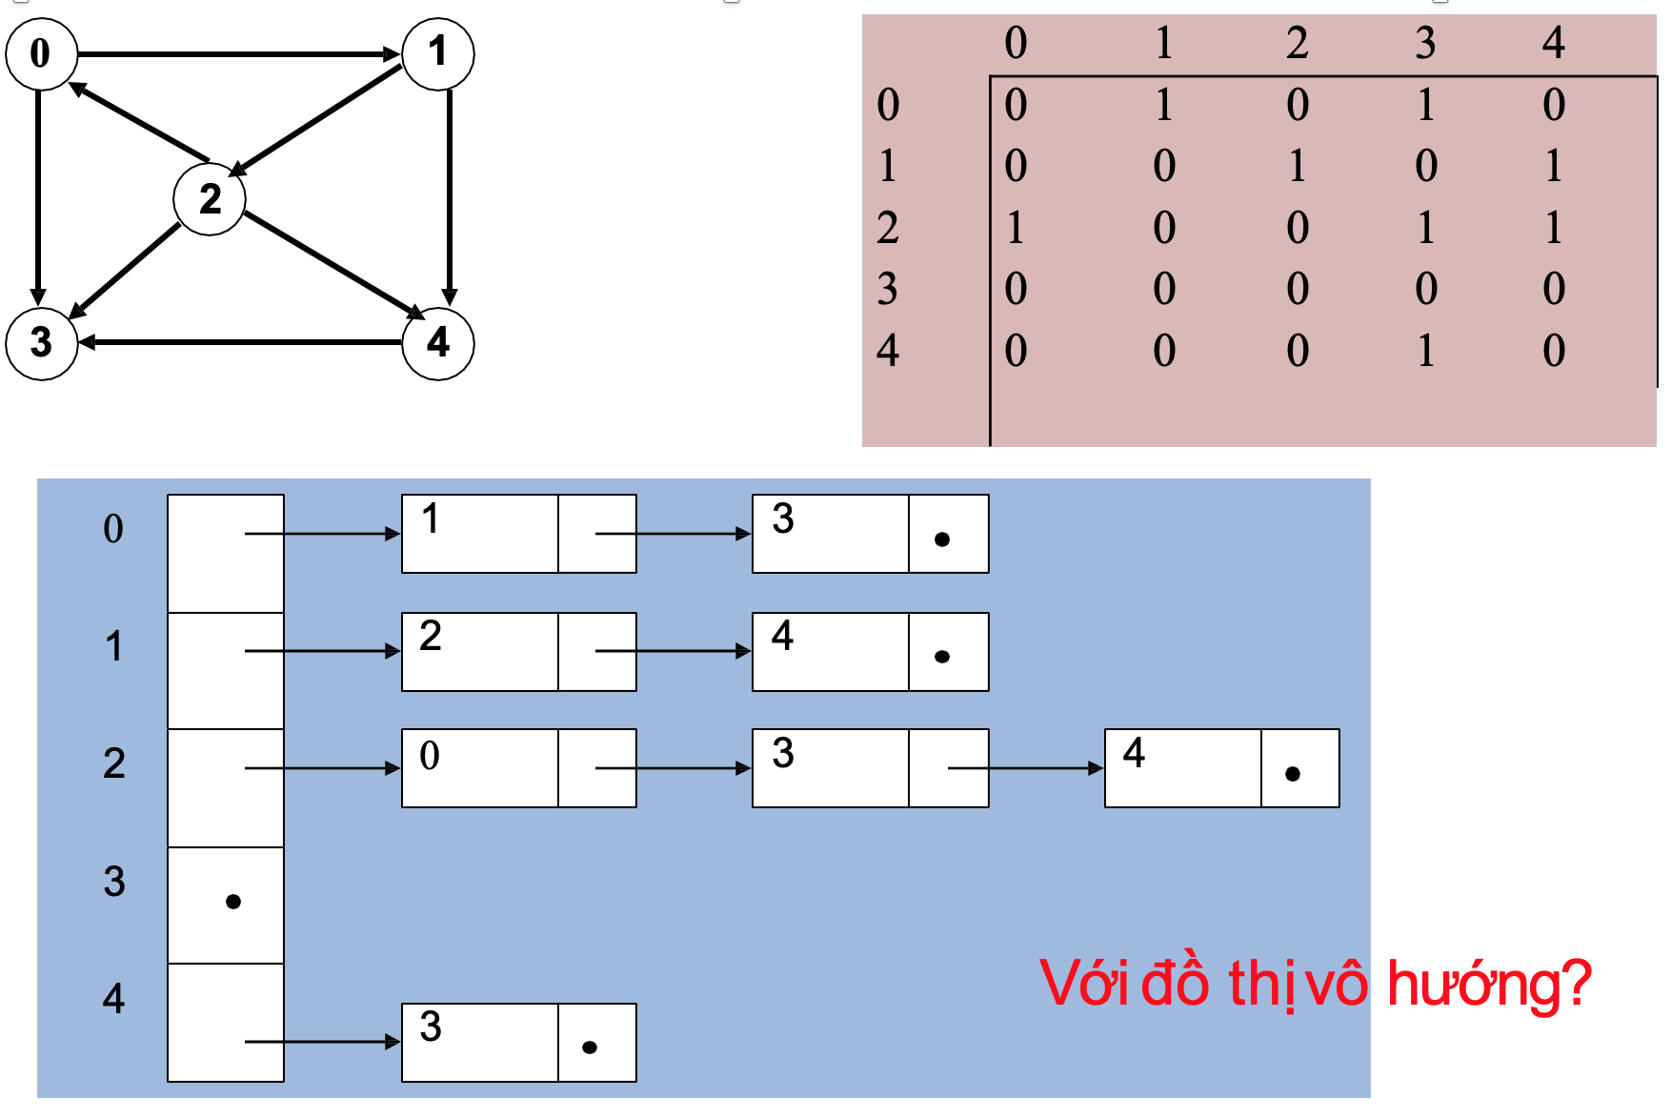
5.2. Cài đặt đồ thị
Hai cách biểu diễn đồ thị

Slide 21
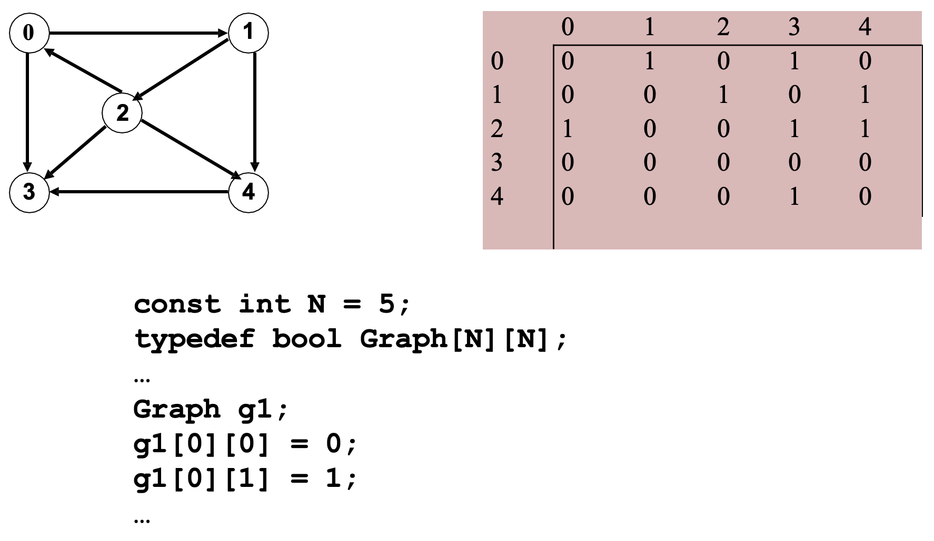
5.2. Cài đặt đồ thị
Cài đặt: Biểu diễn bằng ma trận kề

Slide 22
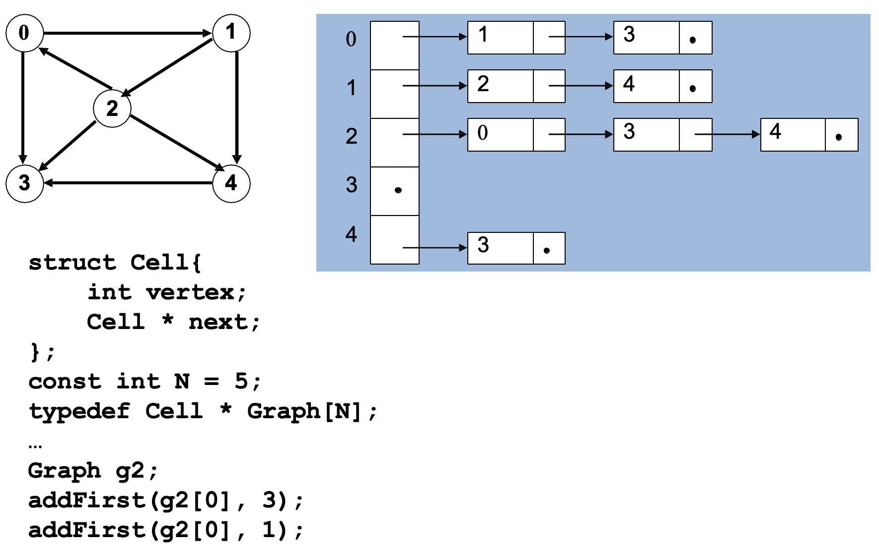
5.2. Cài đặt đồ thị
Cài đặt: Biểu diễn bằng danh sách kề

Slide 23
Chương 5: Đồ thị
5.1. Đồ thị và các khái niệm liên quan
5.2. Cài đặt đồ thị
5.3. Một số bài toán tiêubiểu

Slide 24
Chương 5: Đồ thị
5.1. Đồ thị và các khái niệm liên quan
5.2. Cài đặt đồ thị
5.3. Một số bài toán tiêu biểu
5.3.1. Đi qua đồ thị
5.3.2. Sắp xếp topo
5.3.3. Tìm đường đi ngắn nhất
5.3.4. Tìm cây bao trùm ngắn nhất

Slide 25
5.3. Một số bài toán tiêu biểu
Đi qua đồ thị theo bề rộng
  Sử dụng kĩ thuật tìm kiếm theo bề rộng
    Breadth-First Search
  Ý tưởng của tìm kiếm theo bề rộng xuất phát từ đỉnh v
    Từ đỉnh v ta lần lượt đi thăm tất cả các đỉnh u kề đỉnh v mà u chưa được thăm.
    Sau đó, đỉnh nào được thăm trước thì các đỉnh kề nó cũng sẽ được thăm trước.
    Quá trình trên sẽ được tiếp tục cho tới khi ta không thể thăm đỉnh nào nữa.

Slide 26
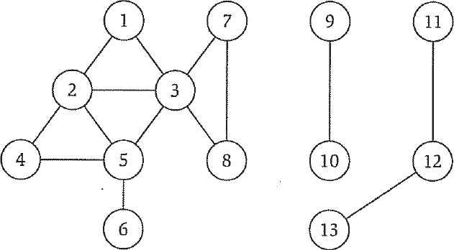
5.3. Một số bài toán tiêu biểu
Ví dụ

Slide 27
5.3. Một số bài toán tiêu biểu
Algorithm BFS(v)
// Tìm kiếm theo bề rộng xuất phát từ v.
Input: Đỉnh v chưa được thăm; Khởi tạo hàng đợi Q rỗng;
Đánh dấu đỉnh v đã được thăm;
Q.enqueue(v)
while Q.empty() ≠ TRUE
w  Q.dequeue()
  for (mỗi đỉnh u kề w)
  if ( u chưa được thăm)
  Đánh dấu u đã được thăm;
  Q.enqueue(u)
Ví dụ

Slide 28
5.3. Một số bài toán tiêu biểu
Algorithm BFSTraversal(G)
// Đi qua đồ thị G=(V, E) theo bề rộng
for (mỗi v ∈V)
Đánh dấu v chưa được thăm;
for (mỗi v ∈V)
if (v chưa được thăm)
BFS(v);
Thuật toán đi qua đồ thị theo bề rộng
Ứng dụng
  Vấn đề đạt tới: Giả sử v và w là hai đỉnh bất kỳ, ta muốn biết từ đỉnh v có đường đi tới đỉnh w hay không?
  Tính liên thông và thành phần liên thông của đồ thị vô hướng

Slide 29
5.3. Một số bài toán tiêu biểu
Bước | Đỉnh lấy ra | Visited sau bước này | Queue sau bước này
0 | – | {1} | [1]
1 | 1 | {1, 2, 3} | [2, 3]
2 | 2 | {1, 2, 3, 4, 5} | [3, 4, 5]
3 | 3 | {1, 2, 3, 4, 5, 7, 8} | [4, 5, 7, 8]
4 | 4 | {1, 2, 3, 4, 5, 7, 8} | [5, 7, 8]
5 | 5 | {1, 2, 3, 4, 5, 6, 7, 8} | [7, 8, 6]
6 | 7 | {1, 2, 3, 4, 5, 6, 7, 8} | [8, 6]
7 | 8 | {1, 2, 3, 4, 5, 6, 7, 8} | [6]
8 | 6 | {1, 2, 3, 4, 5, 6, 7, 8} | []
1 → 2 → 3 → 4 → 5 → 7 → 8 → 6
Kết quả BFS

Slide 30
5.3. Một số bài toán tiêu biểu
Đi qua đồ thị theo độ sâu
  Sử dụng kĩ thuật tìm kiếm theo độ sâu
    Depth-First Search
  Ý tưởng của tìm kiếm theo độ sâu xuất phát từ đỉnh u
    Từ đỉnh u ta đến thăm một đỉnh v kề đỉnh u. Rồi lại từ đỉnh v ta đến thăm đỉnh w kề v. Cứ thế tiếp tục chừng nào có thể được.
    Khi đạt tới đỉnh v mà tại v ta không đi thăm tiếp được thì
      Quay lại đỉnh u và từ đỉnh u ta đi thăm đỉnh v’ khác kề u (nếu có), rồi từ v’ lại đi thăm tiếp đỉnh kề v’,…
      Quá trình trên sẽ tiếp diễn cho tới khi ta không thể tới thăm đỉnh nào nữa.

Slide 31
5.3. Một số bài toán tiêu biểu
Ví dụ DFS

Slide 32
5.3. Một số bài toán tiêu biểu
Algorithm DFS(v)
// Tìm kiếm theo độ sâu xuất phát từ v.
Input: Đỉnh v chưa được thăm
for (mỗi đỉnh u kề v)
if ( u chưa được thăm)
Đánh dấu u đã được thăm; DFS(u)

Slide 33
5.3. Một số bài toán tiêu biểu
Thuật toán đi qua đồ thị G theo độ sâu
Ứng dụng
  Phân lớp các cung
  Phát hiện đồ thị có chu trình hay không
Algorithm DFSTraversal(G)
// Đi qua đồ thị G=(V, E) theo độ sâu
for (mỗi v ∈V)
Đánh dấu v chưa được thăm;
for (mỗi v ∈V)
if (v chưa được thăm)
Thăm v và đánh dấu v đã được thăm;
DFS(v);

Slide 34
5.3. Một số bài toán tiêu biểu
Bước | Đỉnh hiện tại | Hàng xóm | Hành động | Thứ tự duyệt đến đây
1 | 1 | {2, 3} | Đi sang 2 | 1 → 2
2 | 2 | {1, 3, 4, 5} | 1 đã thăm → đi sang 3 | 1 → 2 → 3
3 | 3 | {1, 2, 5, 7, 8} | 1,2 đã thăm → đi sang 5 | 1 → 2 → 3 → 5
4 | 5 | {2, 3, 4, 6} | 2,3 đã thăm → đi sang 4 | 1 → 2 → 3 → 5 → 4
5 | 4 | {2, 5} | Tất cả đã thăm → quay lui về 5 | 1 → 2 → 3 → 5 → 4
6 | 5 | {2, 3, 4, 6} | Sau 4 → đi sang 6 | 1 → 2 → 3 → 5 → 4 → 6
7 | 6 | {5} | Đã thăm → quay lui về 5 → 3 | 1 → 2 → 3 → 5 → 4 → 6
8 | 3 | {1, 2, 5, 7, 8} | Sau 5 → đi sang 7 | 1 → 2 → 3 → 5 → 4 → 6 → 7
9 | 7 | {3, 8} | 3 đã thăm → đi sang 8 | 1 → 2 → 3 → 5 → 4 → 6 → 7 → 8
10 | 8 | {3, 7} | Đều đã thăm → quay lui, kết thúc | 1 → 2 → 3 → 5 → 4 → 6 → 7 → 8
1 → 2 → 3 → 5 → 4 → 6 → 7 → 8
Kết quả DFS:

Slide 35
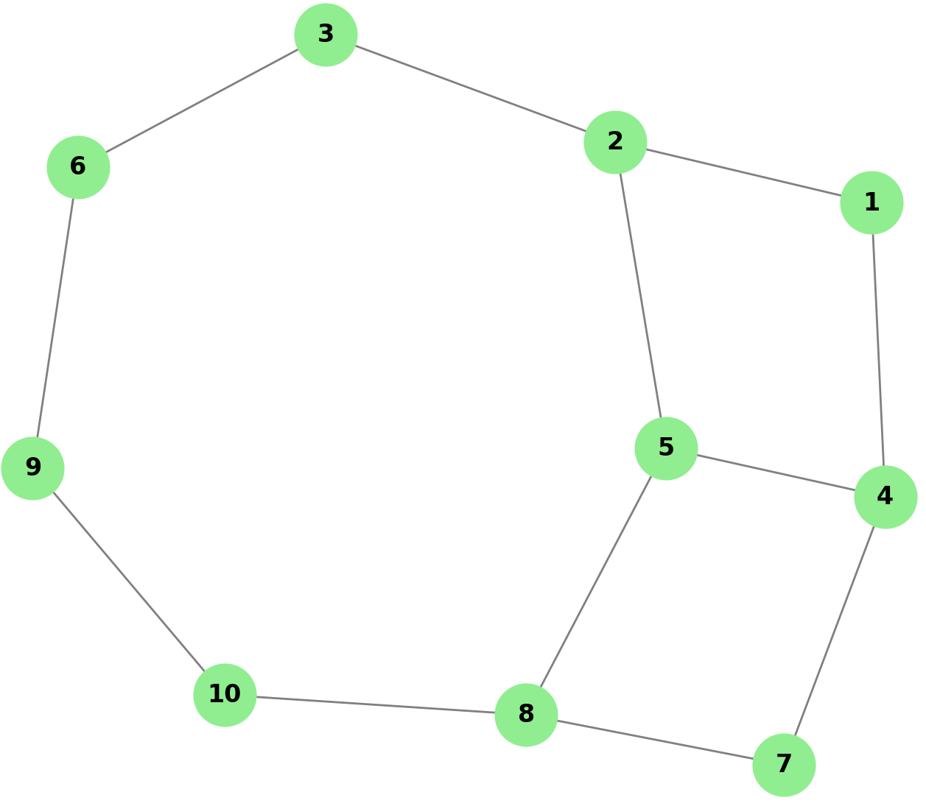
5.3. Một số bài toán tiêu biểu
Thứ tự BFS (Breadth-First Search) từ đỉnh 1:
1 → 2 → 4 → 3 → 5 → 7 → 6 → 8 → 9 → 10
Kết quả DFS (Depth-First Search) từ đỉnh 1:
1 → 2 → 3 → 6 → 9 → 10 → 8 → 5 → 4 → 7

Slide 36
Chương 5: Đồ thị
5.1. Đồ thị và các khái niệm liên quan
5.2. Cài đặt đồ thị
5.3. Một số bài toán tiêu biểu
5.3.1. Đi qua đồ thị
5.3.2. Sắp xếp topo
5.3.3. Tìm đường đi ngắn nhất
5.3.4. Tìm cây bao trùm ngắn nhất

Slide 37
5.3.2. Sắp xếp Topo
  Đồ thị định hướng không chu trình
    Thuật ngữ
      Directed acyclic graph (DAG)
      Acyclic digraph
    Nhiều dạng quan hệ trên một tập đối tượng có thể biểu diễn bởi DAG. Ví dụ:
      Quan hệ tiên quyết giữa các môn học trong một chương trình học
      Quan hệ thứ tự thời gian giữa các nhiệm vụ trong một đề án
      Quan hệ thứ tự bộ phận trên một tập A
a
b
c
d
e
f

Slide 38
5.3.2. Sắp xếp Topo
LTNC
Toán cao cấp
LTHĐT
CTDL
&GT
Trí tuệ nhân tạo
LTTT

Slide 39
5.3.2. Sắp xếp Topo
Sắp xếp topo (topological sort)
  Cho G = (V,E) là một DAG, ta cần sắp xếp các đỉnh của đồ thị thành một danh sách sao cho nếu có cung (u,v) thì u cần phải đứng trước v trong danh sách đó.
a
b
(a, c, b, d, e, f)
hoặc
(a, b, d, c, e, f)
…
c
d
e
f
Dùng kĩ thuật tìm kiếm theo độ sâu?

Slide 40
5.3.2. Sắp xếp Topo
Ý tưởng topo sort dựa trên DFS
Algorithm DFS(v)
// Tìm kiếm theo độ sâu xuất phát từ v.
Input: Đỉnh v chưa được thăm for (mỗi đỉnh u kề v)
if ( u chưa được thăm)
Đánh dấu u đã được thăm;
DFS(u)
Algorithm DFSTraversal(G)
// Đi qua đồ thị G=(V, E) theo độ sâu
for (mỗi v ∈V) Đánh dấu v chưa được thăm;
for (mỗi v ∈V)
if (v chưa được thăm)
Thăm v và đánh dấu v đã được thăm; DFS(v);
Thực hiện DFSTraversal trên đồ thị G, thêm lệnh L.append(v) vào cuối hàm DFS(v)
Đảo ngược L
[Tác giả: Tarjan]

Slide 41
5.3.2. Sắp xếp Topo
Minh hoạ topo sort
DFS(a)
a b
DFS(c)
DFS(e)
L = (e)
L = (e, c)
DFS(d)
DFS(f)
L = (e, c, f)
L = (e, c, f, d)
L = (e, c, f, d, a)
DFS(b)
L = (e, c, f, d, a, b)
L = (b, a, d, f, c, e)
c
d
e
f

Slide 42
Chương 5: Đồ thị
5.1. Đồ thị và các khái niệm liên quan
5.2. Cài đặt đồ thị
5.3. Một số bài toán tiêu biểu
5.3.1. Đi qua đồ thị
5.3.2. Sắp xếp topo
5.3.3. Tìm đường đi ngắn nhất
5.3.4. Tìm cây bao trùm ngắn nhất

Slide 43
5.3. Một số bài toán tiêu biểu
Tổng quan
  Tìm đường đi ngắn nhất trong đồ thị
    Không trọng số: Dùng BFS
    Có trọng số
      Trọng số có thể âm: Không xét
        Bellman-Ford
      Trọng số không âm
        độ dài cung (u, v) là c(u,v)
        không có cung từ u tới v thì c(u,v) = +∞
  Xét hai vấn đề
    Tìm đường đi ngắn nhất từ một đỉnh nguồn tới các đỉnh còn lại.
      single-source shortest path problem
    Tìm đường đi ngắn nhất giữa mọi cặp đỉnh của đồ thị.
      all-pairs shortest path problem

Slide 44
5.3. Một số bài toán tiêu biểu
Thuật toán Dijkstra cho bài single-source
  Ví dụ: tìm đường đi ngắn nhất từ đỉnh nguồn là đỉnh 0
  Thiết kế dựa vào kỹ thuật tham ăn
  Xác định đường đi ngắn nhất từ đỉnh nguồn a tới các đỉnh còn lại qua các bước
    Mỗi bước ta xác định đường đi ngắn nhất từ a tới một đỉnh
    Lưu các đỉnh đã xác định đường đi ngắn nhất từ a tới chúng vào tập S
    Ban đầu tập S chỉ chứa một đỉnh nguồn a
0
2
9
3
5
2
1
4
1
1
4
8

Slide 45
5.3. Một số bài toán tiêu biểu
Thuật toán Dijkstra
  Gọi đường đi từ a tới đỉnh b là đường đi đặc biệt nếu đường đi đó chỉ đi qua các đỉnh trong S
  Dùng mảng D: Độ dài đường đi đặc biệt từ a tới b lưu trong D[b]
    Ban đầu S = {a}, D[a] = 0, D[b] = c(a, b) với b≠a
S
a=v₀
^{v}k-1
b=v_{k}

Slide 46
5.3. Một số bài toán tiêu biểu
Thuật toán Dijkstra
  Dùng mảng D: Độ dài đường đi đặc biệt từ a tới b lưu trong D[b]
    Ban đầu S = {a}, D[a] = 0, D[b] = c(a, b) với b≠a
    Tại mỗi bước
      Chọn một đỉnh u không thuộc S mà D[u] nhỏ nhất và thêm u vào S
        xem D[u] là độ dài đường đi ngắn nhất từ a tới u
      Sau đó, xác định lại các D[b] với b ở ngoài S
        D[b] = min(D[b], D[u] + c(u, b))
      Lặp lại cho tới khi S gồm tất cả các đỉnh của đồ thị

Slide 47
5.3. Một số bài toán tiêu biểu
Minh họa thuật toán Dijkstra: Ban đầu
  S = {0}
  D[0] = 0
  D[1] = ∞
  D[2] = 9
  D[3] = 2
  D[4] = 5
0
2
9
3
5
2
1
4
1
1
4
8

Slide 48
5.3. Một số bài toán tiêu biểu
Minh họa thuật toán Dijkstra: Ban đầu
  S = {0,3}
  D[0] = 0
  D[1] = min(∞, D[3] + 1) = 3
  D[2] = min(9, D[3] + ∞) = 9
  D[3] = 2
  D[4] = min(5, D[3] + ∞) = 5
0
2
9
3
5
2
1
4
1
1
4
8

Slide 49
5.3. Một số bài toán tiêu biểu
Minh họa thuật toán Dijkstra: Ban đầu
  S = {0,3, 1}
  D[0] = 0
  D[1] = 3
  D[2] = min(9, D[1] + 4) = 7
  D[3] = 2
  D[4] = min(5, D[1] + ∞) = 5
0
2
9
3
5
2
1
4
1
1
4
8

Slide 50
5.3. Một số bài toán tiêu biểu
Minh họa thuật toán Dijkstra: Ban đầu
  S = {0,3,1, 4}
  D[0] = 0
  D[1] = 3
  D[2] = min(7, D[4] + 1) = 6
  D[3] = 2
  D[4] = 5
0
2
9
3
5
2
1
4
1
1
4
8

Slide 51
5.3. Một số bài toán tiêu biểu
Minh họa thuật toán Dijkstra: Ban đầu
  S = {0,3,1, 4, 2}
  D[0] = 0
  D[1] = 3
  D[2] = 6
  D[3] = 2
  D[4] = 5
  D[b] lưu độ dài đường đi ngắn nhất từ a=0 tới b, với mọi b ∈ V
0
2
9
3
5
2
1
4
1
1
4
8

Slide 52
5.3. Một số bài toán tiêu biểu
Các vấn đề khác
  Ghi lại vết đường đi ngắn nhất từ nguồn tới các đỉnh khác
  Tính đúng đắn của thuật toán Dijkstra
  Dùng hàng ưu tiên lưu tập đỉnh ngoài S để tăng hiệu quả
    O(|V|log|V| + |E|log|V|)

Slide 53
5.3. Một số bài toán tiêu biểu
Thuật toán Floyd cho bài all-pairs
  Thiết kế dựa trên kỹ thuật quy hoạch động
  Ký hiệu S_{k} là tập các đỉnh từ 0 đến k
    S_{k} = {0,1, …,k}, k <= n-1
  Gọi A_{k}(i,j) là độ dài đường đi ngắn nhất từ đỉnh i tới đỉnh j nhưng chỉ đi qua các đỉnh trong tập S_{k}
    Khi k = n-1 thì S_{n-1} = V  A_{n-1}(i,j) chính là đường đi ngắn nhất từ i tới j trong đồ thị đã cho
    Khi k = -1, S_{k} rỗng  A₋₁(i,j) = c(i,j)

Slide 54
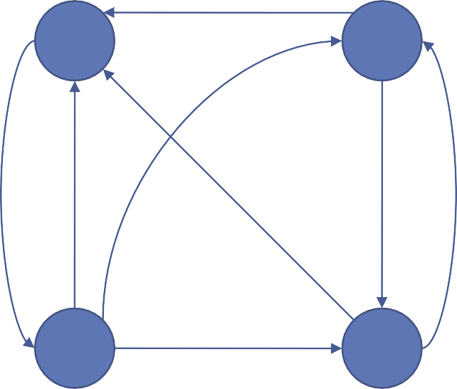
5.3. Một số bài toán tiêu biểu
Minh họa: k = -1
S₋₁ rỗng, A₋₁(i,j) cho trong bảng
15
0
3
 | 0 | 1 | 2 | 3
0 | 0 | 5 | ∞ | ∞
1 | 50 | 0 | 15 | 5
2 | 30 | ∞ | 0 | 15
3 | 15 | ∞ | 5 | 0
5
5
15
5
50
30
15
1
2

Slide 55
5.3. Một số bài toán tiêu biểu
Công thức tính A_{k} từ A_{k-1}
  Nhận xét quan trọng
    Nếu đỉnh k nằm trên đường đi ngắn nhất từ đỉnh i tới đỉnh j thì đoạn đường từ i tới k và đoạn đường từ k tới j phải là đường đi ngắn nhất từ i tới k và từ k tới j tương ứng.
    Nếu A_{k}(i,j) là độ dài đường đi không qua đỉnh k, tức là đường đi này chỉ đi qua các đỉnh trong S_{k-1} thì
    A_{k}(i,j) = A_{k-1}(i,j)
    Nếu A_{k}(i,j) là độ dài của đường đi qua đỉnh k thì trên đường đi này đoạn từ i tới k có độ dài là A_{k-1}(i,k), còn đoạn đường từ k tới j có độ dài là A_{k-1}(k,j)
  Do đó
    A_{k}(i,j) = min( A_{k-1}(i,j) , A_{k-1}(i,k) + A_{k-1}(k,j) )

Slide 56
5.3. Một số bài toán tiêu biểu
Minh họa: k = 0 …?
 | 0 | 1 | 2 | 3
0 | 0 | 5 | ∞ | ∞
1 | 50 | 0 | 15 | 5
2 | 30 | ∞ | 0 | 15
3 | 15 | ∞ | 5 | 0
15
0
3
5
^{A}-1
5
15
5
50
30
 | 0 | 1 | 2 | 3
0 | 0 | 5 | ∞ | ∞
1 | 50 | 0 | 15 | 5
2 | 30 | 35 | 0 | 15
3 | 15 | 20 | 5 | 0
15
1
2
A₀

Slide 57
5.3. Một số bài toán tiêu biểu
Minh họa: k = 0 … ?
 | 0 | 1 | 2 | 3
0 | 0 | 5 | ∞ | ∞
1 | 50 | 0 | 15 | 5
2 | 30 | 35 | 0 | 15
3 | 15 | 20 | 5 | 0
15
0
3
A₀
5
5
15
5
50
30
 | 0 | 1 | 2 | 3
0 | 0 | 5 | 20 | 10
1 | 50 | 0 | 15 | 5
2 | 30 | 35 | 0 | 15
3 | 15 | 20 | 5 | 0
15
1
2
A₁

Slide 58
5.3. Một số bài toán tiêu biểu
Minh họa: k = 0 … ?
 | 0 | 1 | 2 | 3
0 | 0 | 5 | 20 | 10
1 | 50 | 0 | 15 | 5
2 | 30 | 35 | 0 | 15
3 | 15 | 20 | 5 | 0
15
0
3
A₁
5
5
15
5
50
30
 | 0 | 1 | 2 | 3
0 | 0 | 5 | 20 | 10
1 | 45 | 0 | 15 | 5
2 | 30 | 35 | 0 | 15
3 | 15 | 20 | 5 | 0
15
1
2
A₂

Slide 59
5.3. Một số bài toán tiêu biểu
Minh họa: k = 0 … ?
 | 0 | 1 | 2 | 3
0 | 0 | 5 | 20 | 10
1 | 45 | 0 | 15 | 5
2 | 30 | 35 | 0 | 15
3 | 15 | 20 | 5 | 0
15
0
3
A₂
5
5
15
5
50
30
 | 0 | 1 | 2 | 3
0 | 0 | 5 | 15 | 10
1 | 20 | 0 | 10 | 5
2 | 30 | 35 | 0 | 15
3 | 15 | 20 | 5 | 0
15
1
2
A₃

Slide 60
Chương 5: Đồ thị
5.1. Đồ thị và các khái niệm liên quan
5.2. Cài đặt đồ thị
5.3. Một số bài toán tiêu biểu
5.3.1. Đi qua đồ thị
5.3.2. Sắp xếp topo
5.3.3. Tìm đường đi ngắn nhất
5.3.4. Tìm cây bao trùm ngắn nhất

Slide 61
5.3. Một số bài toán tiêu biểu
Bài toán
  G = (V,E) là đồ thị vô hướng liên thông
  G’ = (V,T) cóT ⊆ E, liên thông và không có chu trình được gọi là cây bao trùm của G
    Cây này có |V| - 1 cạnh
  Ta cần tìm cây bao trùm ngắn nhất của một đồ thị G vô hướng liên thông có trọng số không âm
    Tức là cây bao trùm có tổng độ dài các cạnh là nhỏ nhất
    Thuật ngữ: minimum spanning tree (MST)

Slide 62
5.3. Một số bài toán tiêu biểu
Minh hoạ cây bao trùm ngắn nhất
0
4
4
9
3
1
7
3
6
5
8
8
5
1
2
2
(a)
0
3
1
4
3
6
5
5
2 ₂
(b)
1

Slide 63
5.3. Một số bài toán tiêu biểu
Ý tưởng
  Thiết kế theo kỹ thuật tham ăn
  Xây dựng tập T các cạnh dần từng bước xuất phát từ T rỗng
  Trong mỗi bước lặp, ta sẽ chọn cạnh (u,v) ngắn nhất trong các cạnh còn lại để đưa vào tập T
    Prim: T ∪ (u, v) phải liên thông, không có chu trình
    Kruskal: T ∪ (u, v) không có chu trình
      Sử dụng KDLTT họ các tập con không cắt nhau (disjoint set ADT) [chương 13]

Slide 64
5.3. Một số bài toán tiêu biểu
Minh hoạ
0
4
4
9
3
1
7
3
6
5
8
8
5
1
2
2

Slide 65
5.3. Một số bài toán tiêu biểu
Các vấn đề khác
  Độ phức tạp thời gian
  Tính đúng đắn

